Slide 1
‘Extreem weer en evenementen’ de kant van de organisator, locatie en leverancier
@Congres Hittestress
25 juni 2018
Willem Westermann

Slide 2
Brancheorganisatie
Professionele deel van de evenementenbranche
Organisatoren, locaties en leveranciers samen; ongeveer 200 bedrijven en organisaties.
In totaal ongeveer 86.000 vergunning-plichtige evenementen, daarnaast veel vergunning-vrije of meldingsplichtige evenementen.

Slide 5
Omgaan met het weer
We hebben heel veel last van teveel wind; goed voorspelbaar
We hebben behoorlijk veel last van regen; redelijk voorspelbaar
We hebben veel last van hagel; voorspelbaar?
We hebben soms last van sneeuw; voorspelbaar
We hebben last van hitte; voorspelbaar
We hebben last van bliksem; moeilijk voorspelbaar
LAST VAN? Denk als een mens….denk voor de mens….

Slide 6
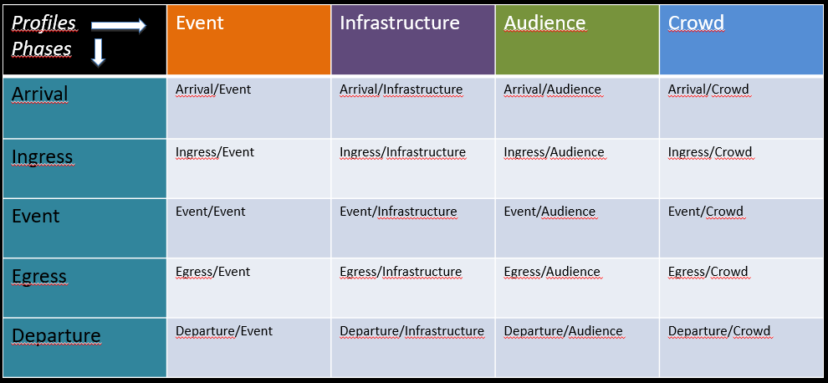
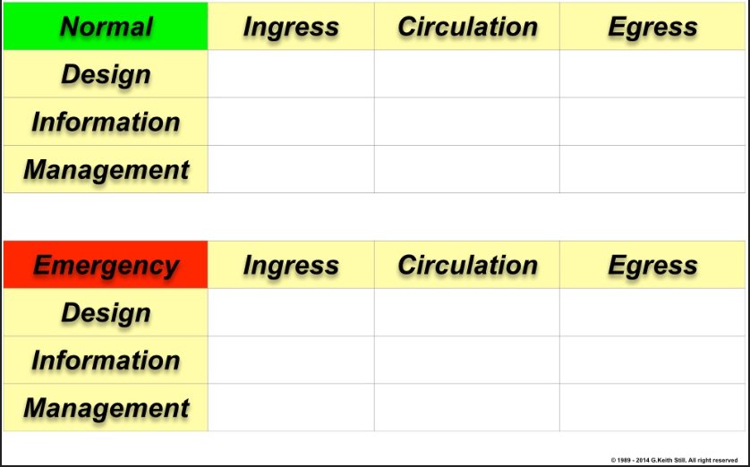
Risicoanalyse
Denk bijvoorbeeld aan:
binnen-buiten?
tijd van het jaar?
locatie in de stad of ver erbuiten?
genoeg tenten/overkappingen om te schuilen?
zelfredzaamheid van de bezoeker – verwachting bekend?
En vooral:
hoe snel kan een maatregel ingaan/effect hebben, gezien locatie, evenement en bezoeker?

Slide 7
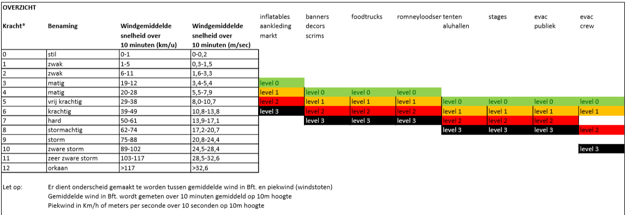
Maatregelen wind
M.b.t. tijdelijke bouwsels: beheersmaatregelen: tot wanneer is het bouwsel ok? Voorbeeld:

Slide 8
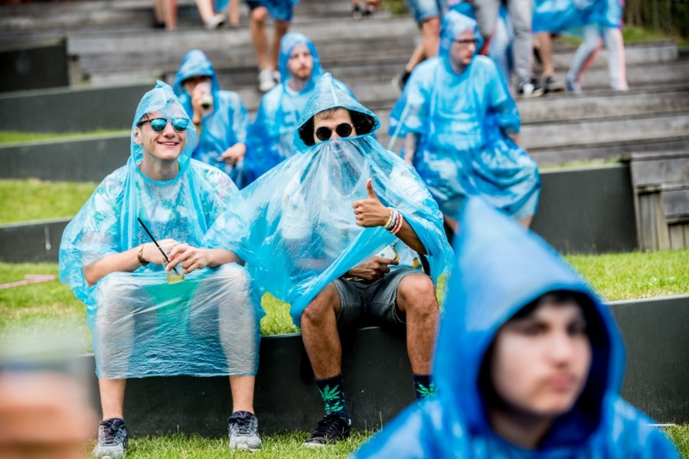
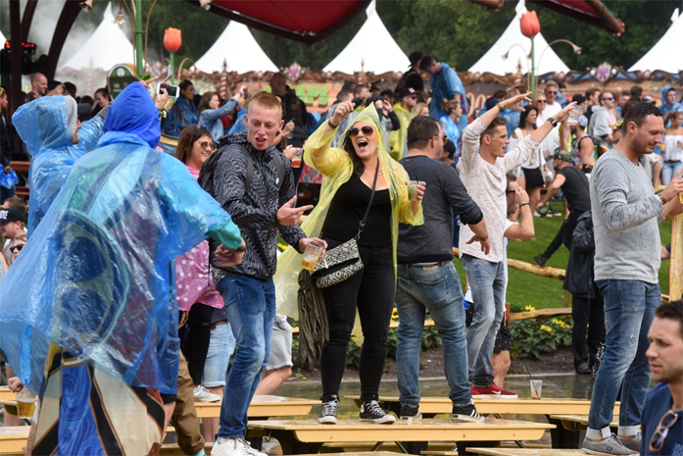
Maatregelen regen
Overkappingen en tenten
Rijplaten en veldafdekkingen
Pompen van tevoren en ‘s nachts
Poncho’s voor ‘buitenblijvers’
Terrein repareren

Slide 9
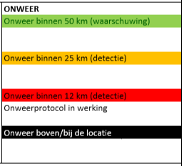
Maatregelen onweer
Soms: bliksembeveiliging van tentmasten, podia, torens
Andere maatregelen? Op weg naar info…

Slide 10
Maatregelen hitte
U kent ze wel, de hitteprotocollen e.d. van bijv. de VRU
Uitvoering en uitwerking ervan nog variabel

Slide 11
Informeren bezoeker
Ze informeren zichzelf. Ook met foute informatie.
Ze verwachten dat de organisator de leiding heeft/neemt.
Ze zijn zelfredzaam, maar gaan wellicht ook de foute kant op.
Geven van informatie, is dat sturing van je publiek?
Onderdeel van je crowd management.

Slide 12
Bezig met…
We zijn als branche op weg met ideeën als severe weather plan (swp) en high wind action plan (HWA-plan)

Slide 13
Uw vraag & mijn antwoord
Hoe bereiden festivals zich voor op de clusterbui met kans op bliksem, valwinden, veel neerslag en/of grote hagelstenen?
Goede planvorming
Weersverwachtingen volgen
Verwachtingen interpreteren naar de eigen omstandigheden
Beheersmaatregelen uitvoeren.

Slide 14
Vragen? Mag ook op willem@vvem.nl

